Slide 1

卷积神经网络探索
第六组：
宋贝尔（组长） 徐馨怡 王浩宇 杨利 叶佳莹 刘红梅

Slide 2
目录
contents
1
2
3
4
CNN原理
数据集介绍
试验探索
结果梳理

Slide 3
PART 01
CNN原理

Slide 4
CNN|CNN原理
卷积神经网络是一类包含卷卷积计算且具有深度结构的前馈神经网络，是深度学习的代表算法之一。
定义
卷积神经网络包括输入层、隐藏层和输出层，其中隐藏层包含卷积层、池化层和全连接层3类常见构筑。
结构

Slide 5
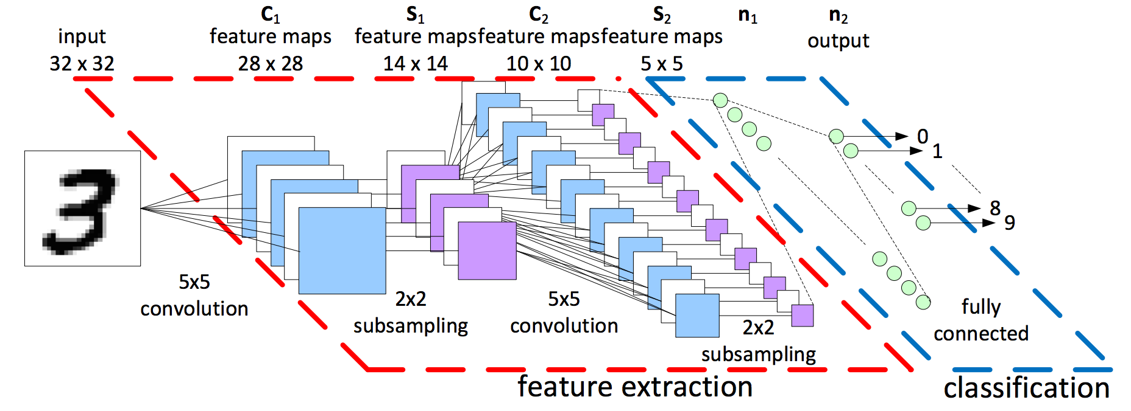
CNN|CNN原理
隐藏层
卷积层
卷积层
全连接层
池化层
池化层
输入层
输出层

Slide 6
CNN|CNN原理
不同卷积层数
不同激活函数
不同卷积核大小
不同卷积核数量
不同全连接层宽度度
不同Dropout比率
与其他模型准确率对比

Slide 7
PART 02
数据集介绍

Slide 8
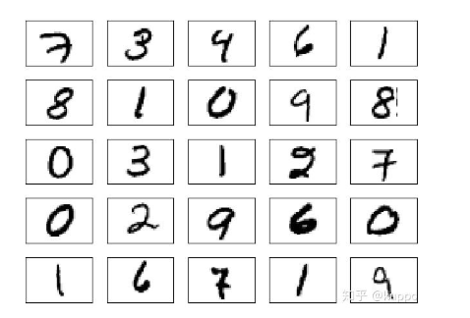
CNN| MNIST数据集介绍
① 70000张图像：
60000张-训练集 + 10000张-测试集
② 维度：长28，宽28，灰度图像
28*28*1
③数字标号：0-9

Slide 9
PART 03
试验探索

Slide 10
CNN|训练集和测试集的选取
名词 | 定义
Batch | 使用训练集中一小部分样本对模型进行一次反向传播参数更新。“一批数据”
Epoch | 使用训练集的全部数据对模型进行一次完整训练。 “一代训练”
50000个训练集 batch_size=200
每个Epoch训练的图片数量： 50000
训练集具有的Batch个数： 250
训练1000个Batch实际是 1000*250/5000=5个Epoch
一般来说，模型的训练代数越后，代价越小

Slide 11
CNN|训练集和测试集的选取
在合理范围内，增大 Batch_Size 有何好处？
内存利用率提高.
跑完一次 epoch所需的迭代次数减少，对于相同数据量的处理速度进一步加快。
一般来说 Batch_Size 越大，其确定的下降方向越准，引起训练震荡越小。
本探究中，选取batch_size=200

Slide 12
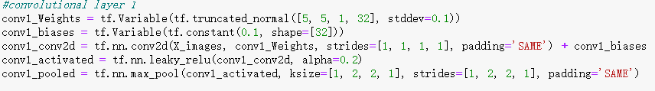

CNN|探究不同卷积层数
第一层卷积层
①卷积核：5*5，32个卷积核，32层
tf.truncated_normal()：“截断”方式生成正太分布随机值
tf.truncated_normal([2, 2], mean=0, stddev=0.1, dtype=tf.float32, seed=1, name='v')
②Padding=“same”
③激活函数：relu
④池化：2x2过滤器和步长为2的最大池化层

Slide 13
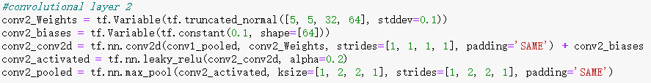
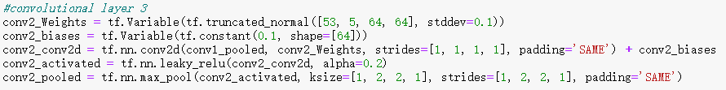
CNN|探究不同卷积层数
第二层卷积层
①卷积核：5*5，2个卷积核，64层
第三层卷积层

Slide 14
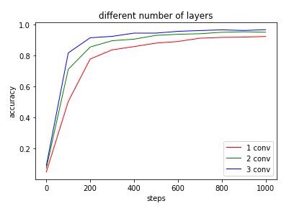
CNN|探究不同卷积层数
结果展示：
结论：
3层效果> 2层效果> 1层效果
一般来说，模型越复杂，模型效果越好
太复杂，易发生过拟合

Slide 15
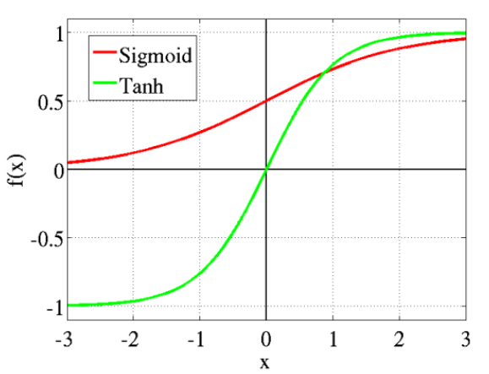
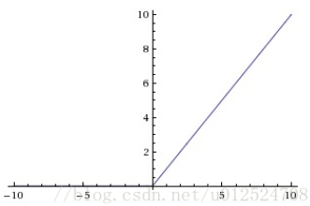
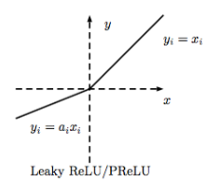
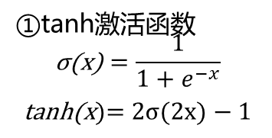
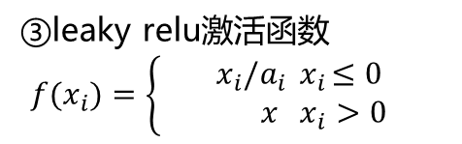
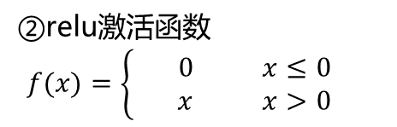
CNN|不同激活函数
①tanh激活函数
$$\text{σ}\text{(}\text{x}\text{)}=\frac{1}{1+e^{−x}}$$
$$\text{tanh}\text{(}\text{x}\text{)= 2}\text{σ}\text{(2}\text{x}\text{) − 1}$$
②relu激活函数
$$f(x)=\left\{\begin{aligned}0 x≤0 \\ x x>0 \end{aligned}\right.$$
③leaky relu激活函数
$$f(x_{i})=\left\{\begin{aligned}x_{i}/a_{i}{ x}_{i}≤0 \\ x{ x}_{i}>0 \end{aligned}\right.$$
1.相比Sigmoid函数收敛速度快
2.输出是以0为中心的
1、可以使网络训练更快。
2、防止梯度消失。
会出现神经元死亡的情况

Slide 16
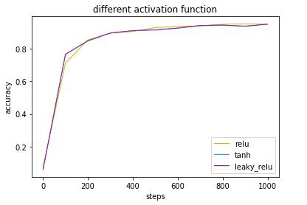
CNN|不同激活函数
结果展示：
吴恩达说：
Leaky ReLU函数的ReLU函数效果好，
但实际中Leaky ReLU并没有ReLU用的多。

Slide 17
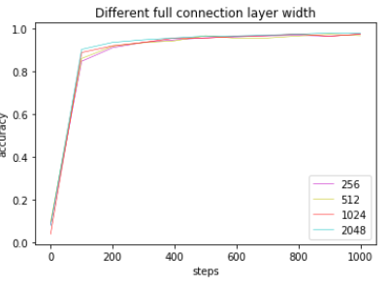
CNN|不同全连接层宽度——神经元个数（长度为2）
改变全连接层： 分别使用256、512、1024，2048个单元的全连接层
结果展示：

Slide 18


CNN|不同全连接层宽度——神经元个数（长度为2）
运行时间：
全连接层的长度和宽度是越多越好吗？
256
优点：
模型复杂度提升，理论上可以提高模型的学习能力
512
缺点：
①学习能力太好容易造成过拟合。
②运算时间增加，效率变低
1024
2048

Slide 19
CNN|不同卷积核的数量（在两层卷积层情况下）4
1.卷积核数量最后为8
池化（2*2）
卷积后的特征数量：14*14*4
第一个卷积层：（5,5,1,4）
池化（2*2）
第二个卷积层：（5,5,4,8）
卷积后的特征数量：7*7*8
全连接层权重矩阵：392*32
输出层与全连接隐藏层之间：32*10
2.卷积核数量最后为16
池化（2*2）
卷积后的特征数量：14*14*8
第一个卷积层：（5,5,1,8）
池化（2*2）
第二个卷积层：（5,5,8,16）
卷积后的特征数量：7*7*16
全连接层权重矩阵：784*128
输出层与全连接隐藏层之间：128*10

Slide 20
CNN|不同卷积核的数量（在两层卷积层情况下）
1.卷积核数量最后为32
池化（2*2）
卷积后的特征数量：14*14*16
第一个卷积层：（5,5,1,16）
池化（2*2）
第二个卷积层：（5,5,16,32）
卷积后的特征数量：7*7*32
全连接层权重矩阵：1568*512
输出层与全连接隐藏层之间：512*10
4.卷积核最后为64

Slide 21
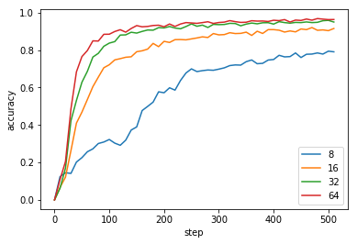
CNN|不同卷积核的数量（在两层卷积层情况下）
结果展示：
当卷积核越多时，模型效果可能越好

Slide 22
CNN|不同卷积核的大小（padding=“valid”）
1.卷积核大小为3*3
第一个卷积层：（3,3,1,32）
26*26*32
13*13*32
卷积
池化（2*2）
第二个卷积层：（13,13,32,64）
11*11*64
5*5*32
2.卷积核大小为5*5
卷积
池化（2*2）
第一个卷积层：（5,5,1,32）
24*24*32
14*14*32
卷积
池化（2*2）
第二个卷积层：（14,14,32,64）
10*10*64
5*5*32

Slide 23
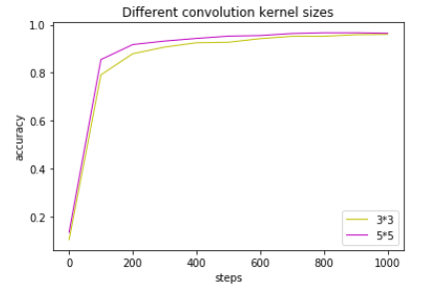
CNN|不同卷积核的大小（padding=“valid”） 5
结果展示
当卷积核越大时，所需参数越少
效果可能更好

Slide 24
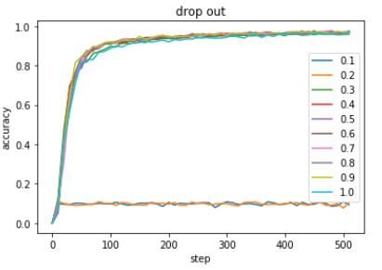
CNN| Dropout不同比率
分别取keep_prob=0.1、0.2、0.3、0.4、0.5、0.6、0.7、0.8、0.9、1
结果展示
Dropout较小时，模型会有少许提升
但dropout较大时会损失很多重要信息
0.1 、0.2

Slide 25
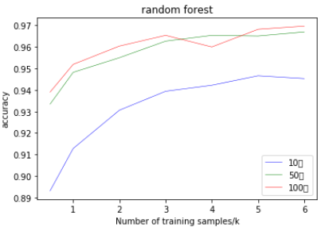

CNN| 与随机森林、KNN效果对比
随机森林：
树数量为10颗、50颗、100颗
KNN：
运行时间：
knn<随机森林<CNN
模型效果：
KNN<CNN≈随机森林
100颗：运行时间128.62083

Slide 26
PART 04
结果梳理

Slide 27
CNN|结果梳理
与其他模型比较
卷积核数量
卷积层层数
卷积核大小
Dropout不同比率
运行时间：
knn<随机森林<CNN
模型效果：
KNN<CNN≈随机森林
不同激活函数
全连接层长度
当卷积核越大时，所需参数越少
效果可能更好
Dropout较小时，模型会有少许提升
但dropout较大时会损失很多重要信息
当卷积核越多时，模型效果可能越好
层数越多，模型的效果可能越好
Relu优于tanh，leaky relu优于relu
但relu用的更多
模型复杂度提升，理论上可以提高模型的学习能力
单击此处输入文本
NOW

Slide 28
演讲完毕 感谢聆听

